Slide 1
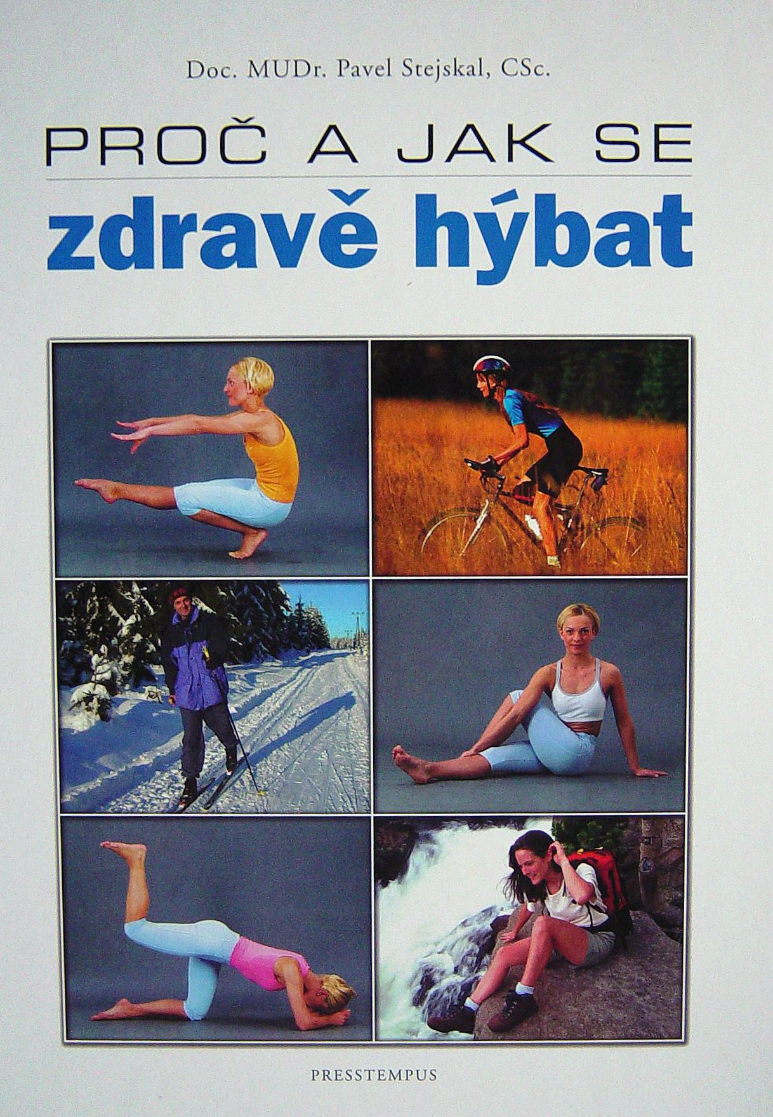
Systém zdravotních bodů
Optimalizace objemu cvičení a odhad zdravotních účinků pohybových aktivit

Slide 2
Redukce rizika a dosažení pozitivních zdravotních efektů pomocí pravidelného cvičení
Potřeba určitého energetického výdeje, který je zapotřebí k pozitivnímu ovlivnění zdraví
Každý týden při pohybové aktivitě spotřebovat zpočátku minimálně 10 kcal/kg, později až 25 kcal/kg
Každý týden při pohybové aktivitě získat zpočátku minimálně 50 ZB, později optimálně při dobrém zdravotním stavu a odpovídající zdatnosti až 125 ZB

Slide 3
25 kcal/kg týden = 125 ZB
1 kcal/kg/týden = 5 ZB
0,2 kcal/kg/týden = 1 ZB
Energetický ekvivalent pro kyslík 4,92 kcal
VO₂ = 1 L = 4,92 kcal = 5 kcal
VO₂ = 0,2 L = 1 kcal
VO2 = 0,04 L = 40 ml = 0,2 kcal = 1 ZB
1 ZB = VO₂/kg (ml) : 40
VO₂/kg (ml) = ZB . 40

Slide 4
Spotřeba kyslíku (VO₂/kg) při chůzi (do v = 7,259 km/h)
VO₂/kg (ml) = (0,395 . v²) + 4,268
Spotřeba kyslíku (VO₂/kg) při běhu (od v = 7,259 km/h)
VO₂/kg (ml) = (3,749 . v) - 2,133

Slide 5
Chůze v = 5 km/hod
VO₂/kg (ml) = (0,395 . v²) + 4,268 = (0,395 . 25) + 4,268 = 14,143
VO₂/kg (ml) / 40 = ZB
14,143 ml / 40 = 0,3536 ZB
Jak dlouho chodit pro efekt 50 ZB?
t (min) = 50 : ZB/min = 50 : 0,3536 = 141 min = 2 hod 21 min
Každodenně 20 min, obden 40 min
Jak dlouho chodit pro efekt 125 ZB?
t (min) = 125 : ZB/min = 125 : 0,3536 = 354 min = 5 hod 54 min
Každodenně 51 min, obden 101 min

Slide 6
Chůze v = 6 km/hod
VO₂/kg (ml) = (0,395 . v²) + 4,268 = (0,395 . 36) + 4,268 = 18,488
VO₂/kg (ml) / 40 = ZB
18, 488 : 40 = 0,4622 ZB
Jak dlouho chodit pro efekt 50 ZB?
t (min) = 50 : ZB/min = 50 : 0,4622 = 108 min = 1 hod 48 min
Každodenně 16 min, obden 31 min
Jak dlouho chodit pro efekt 125 ZB?
t (min) = 125 : ZB/min = 125 : 0,4622 = 270 min = 4 hod 30 min
Každodenně 39 min, obden 77 min

Slide 7
Rychlost (km/hod) | ZB/min | Rychlost (km/hod) | ZB/min | Rychlost (km/hod) | ZB/min
2,0 | 0,1514 | 6,6 | 0,5575 | 11,2 | 1,0065
2,1 | 0,1558 | 6,7 | 0,5709 | 11,3 | 1,0159
2,2 | 0,1604 | 6,8 | 0,5846 | 11,4 | 1,0253
2,3 | 0,1651 | 6,9 | 0,5985 | 11,5 | 1,0347
2,4 | 0,1701 | 7,0 | 0,6129 | 11,6 | 1,0440
2,5 | 0,1753 | 7,1 | 0,6223 | 11,7 | 1,0534
2,6 | 0,1807 | 7,2 | 0,6316 | 11,8 | 1,0628
2,7 | 0,1862 | 7,3 | 0,6410 | 11,9 | 1,0722
2,8 | 0,1920 | 7,4 | 0,6504 | 12,0 | 1,0815
2,9 | 0,1980 | 7,5 | 0,6598 | 12,1 | 1,0909
3,0 | 0,2041 | 7,6 | 0,6691 | 12,2 | 1,1003
3,1 | 0,2105 | 7,7 | 0,6785 | 12,3 | 1,1096
3,2 | 0,2170 | 7,8 | 0,6879 | 12,4 | 1,1190
3,3 | 0,2238 | 7,9 | 0,6973 | 12,5 | 1,1284
3,4 | 0,2307 | 8,0 | 0,7066 | 12,6 | 1,1378
3,5 | 0,2379 | 8,1 | 0,7160 | 12,7 | 1,1471
3,6 | 0,2452 | 8,2 | 0,7254 | 12,8 | 1,1565
3,7 | 0,2528 | 8,3 | 0,7347 | 12,9 | 1,1659
3,8 | 0,2605 | 8,4 | 0,7441 | 13,0 | 1,1753
3,9 | 0,2685 | 8,5 | 0,7535 | 13,1 | 1,1846
4,0 | 0,2766 | 8,6 | 0,7629 | 13,2 | 1,1940
4,1 | 0,2849 | 8,7 | 0,7722 | 13,3 | 1,2034
4,2 | 0,2935 | 8,8 | 0,7816 | 13,4 | 1,2127
4,3 | 0,3022 | 8,9 | 0,7910 | 13,5 | 1,2221
Týdně 3,5krát 30 min = 105 min = 58,54 bodů
Každý týden při pohybové aktivitě získat zpočátku minimálně 50 ZB, později optimálně při dobrém zdravotním stavu a odpovídající zdatnosti až 125 ZB
Dosažení maximálního efektu 125 : 0,5575 = 224 min denně 32 min ostré chůze

Slide 8
Zdravotní efekty chůze a běhu vyjádřené pomocí ZB
Druh
sportu
Intenzita
zatížení
Trvání pohybové aktivity (min)
minimum
optimum
denně
obden
denně
obden
Chůze
5,0 km/hod
20 min
40 min
51 min
101 min
Chůze
6,0 km/hod
15 min
31 min
39 min
77 min
Běh
9,0 km/hod
9 min
18 min
23 min
45 min
Běh
12,0 km/hod
7 min
13 min
17 min
33 min
Minimální trvání pohybové aktivity po zapracování 30 min

Slide 9
Zdravotní efekty chůze a běhu vyjádřené pomocí ZB
Druh
sportu
Intenzita
zatížení
Trvání pohybové aktivity (min)
minimum
optimum
denně
obden
denně
obden
Chůze
rovina
5,0 km/hod
20 min
40 min
51 min
101 min
Chůze
kopec
5,0 km/hod
17 min
33 min
42 min
83 min
Běh
rovina
9,0 km/hod
9 min
18 min
23 min
45 min
Běh
kopec
9,0 km/hod
8 min
17 min
21 min
42 min

Slide 10
Aktivita | Intenzita | ZB/min
Běh na lyžích (rychlost km/h) | 4 | 0,48
 | 6 | 0,67
 | 8 | 0,87
 | 10 | 1,07
 | 12 | 1,25
 | 14 | 1,44
Bruslení (rychlost km/hod) | 18 | 0,35
 | 25 | 0,42
 | 28 | 0,81
 | 32 | 0,95
 | 36 | 1,33
Hraní golfu + nošení golfových holí | - | 0,45
Hraní golfu + tlačení vozíku | - | 0,35
Hraní golfu + řízení vozíku | - | 0,22
Jízda na kajaku (rychlost km/h) | 12,5 | 0,68
 | 15,0 | 0,96
Jízda na kole (rychlost km/h) | 10 | 0,42
 | 15 | 0,52
 | 20 | 0,62
 | 25 | 0,74
 | 30 | 0,86
Plavání (rychlost km/hod) | 2,0 | 0,38
 | 2,5 | 0,60
 | 3,0 | 0,78
 | 3,5 | 1,01
 | 4,0 | 1,19
Veslování (rychlost km/hod) | 4 | 0,48
 | 8 | 0,90
 | 12 | 1,18
 | 16 | 1,44
 | 20 | 1,67
Skákání přes švihadlo (počet skoků/min) | 66 | 0,86
 | 84 | 0,92
 | 100 | 0,96
 | 120 | 1,00
 | 125 | 1,02
 | 130 | 1,03
 | 135 | 1,05
 | 145 | 1,06

Slide 11
Zdravotní efekty běhu na lyžích a plavání vyjádřené pomocí ZB
Druh
sportu
Intenzita
zatížení
Trvání pohybové aktivity (min)
minimum
optimum
denně
obden
denně
obden
Běh
na lyžích
8,0 km/hod
8 min
16 min
21 min
41 min
Běh
na lyžích
12,0 km/hod
6 min
11 min
14 min
29 min
Plavání
2,5 km/hod
12 min
24 min
30 min
60 min
Plavání
3,5 km/hod
7 min
14 min
18 min
35 min

Slide 12
Borgův systém pro hodnocení vynaloženého úsilí (RPE)
(body) úsilí (RPE) Slovní popis RPE
6
7 Velmi, velmi lehké
8
9 Velmi lehké
10
11 Docela lehké
12
13 Poněkud těžké
14
15 Těžké
16
17 Velmi těžké
18
19 Velmi, velmi těžké
20

Slide 13
Pohybová aktivita vyjádřená pomocí ZB
u acyklických sportů
Využití odhadu intenzity zatížení
Lehká intenzita
RPE < 12 bodů (není těžké), minimální zpocení, dechová frekvence zvýšená málo, SF < 50 % MTR
Střední intenzita
RPE = 12 – 13 bodů (poněkud těžké), zpocení, zrychlené dýchání (verbální komunikace mírně omezená), SF mezi 50 % MTR a SFc sníženou asi o 5 – 10 tepů
Vysoká intenzita
RPE > 13 bodů (víc než poněkud těžké), výrazné pocení, dechová frekvence je hodně zvýšená (nedovoluje normální mluvení), SF = SFc nebo vyšší

Slide 14
 | ZB/min Intenzita
Aktivita | Lehká | Střední | Těžká
Aerobik | 0,35 | 0,53 | 0,79
Aqua aerobik | 0,35 | 0,53 | 0,79
Badminton | 0,26 | 0,53 | 0,79
Balet | 0,44 | 0,53 | 0,70
Baseball | 0,26 | 0,35 | 0,44
Basketbal | 0,53 | 0,70 | 0,96
Fotbal | 0,44 | 0,61 | 0,96
Házená | 0,53 | 0,70 | 0,96
Horolezectví | 0,61 | 0,70 | 0,88
Jízda na kolečkových bruslích | 0,44 | 0,57 | 0,70
Judo | 0,53 | 0,70 | 1,05
Kanoistika | 0,26 | 0,35 | 0,53
Karate | 0,44 | 0,70 | 1,05
Krasobruslení | 0,35 | 0,53 | 0,88
Kriket | 0,26 | 0,35 | 0,44
Kruhový posilovací trénink | 0,26 | 0,44 | 0,61
Lacrosse | 0,53 | 0,70 | 0,88
Lední hokej | 0,53 | 0,70 | 0,88
Moderní tance | 0,44 | 0,53 | 0,70
Myslivost | 0,26 | 0,44 | 0,61
Orientační běh | 0,70 | 0,88 | 1,05
Pěší turistika | 0,26 | 0,53 | 0,70
Plážové plavání | 0,18 | 0,26 | 0,35
Ploutvové plavání | 0,35 | 0,53 | 0,88
Potápění | 0,35 | 0,44 | 0,53
Pozemní hokej | 0,53 | 0,70 | 0,88
Prostná | 0,26 | 0,44 | 0,70
Rugby | 0,43 | 0,70 | 0,96
Sjezd na lyžích | 0,35 | 0,53 | 0,70
Skateboard | 0,44 | 0,57 | 0,70
Softbal | 0,26 | 0,35 | 0,44
Společenské tance | 0,26 | 0,35 | 0,44
Sportovní gymnastika | 0,44 | 0,61 | 0,88
Squash | 0,53 | 0,79 | 1,05
Stolní tenis | 0,26 | 0,44 | 0,70
Synchronizované plavání | 0,35 | 0,53 | 0,70
Šerm | 0,44 | 0,61 | 0,88
Školní tělesná výchova | 0,35 | 0,53 | 0,79
Šnorchlové plavání | 0,35 | 0,44 | 0,53
Tenis | 0,35 | 0,53 | 0,88
Veslování | 0,61 | 0,88 | 1,14
Vodní pólo | 0,53 | 0,70 | 0,96
Volejbal | 0,44 | 0,53 | 0,70
Vystupování po schodech | 0,35 | 0,61 | 0,96
Zápas | 0,53 | 0,79 | 1,05

Slide 15
Pohybová aktivita (ZB) u tenisu
Druh
sportu
Intenzita
zatížení
Trvání pohybové aktivity (min)
minimum
optimum
denně
obden
denně
obden
Tenis
Lehká
20 min
41 min
51 min
102 min
Tenis
Střední
13 min
27 min
34 min
67 min
Tenis
Těžká
8 min
16 min
20 min
41 min

Slide 16
Srovnání různých pohybových aktivit pomocí ZB
Druh
sportu
Intenzita
zatížení
Trvání pohybové aktivity (min)
minimum
optimum
denně
obden
denně
obden
Tenis
Střední
13 min
27 min
34 min
67 min
Chůze
rovina
6 km/hod
15 min
31 min
39 min
77 min
Běh
rovina
10 km/hod
8 min
16 min
20 min
40 min
Jízda
na kole
25 km/hod
10 min
19 min
24 min
48 min
Chůze
Tenis
Jízda
na kole
Běh
1,00
1,15
1,60
1,93

Slide 17
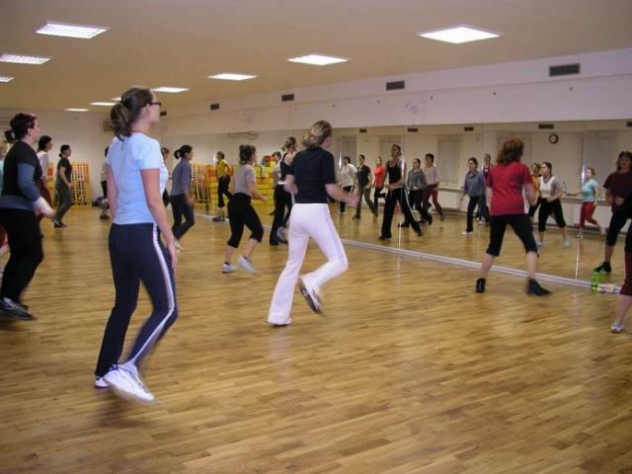
Příklad:
Aerobik - fáze zvyšování tělesné zdatnosti
SFc = 70 % MTR
RPE - poněkud těžké + zpocení (střední intenzita zatížení)
= 0,53 ZB.min⁻¹
Maximální zdravotní efekt 236 min/týden
Obden = asi 67 minut (+ rozcvičení a zklidnění = asi necelou 1,5 hod)
Vysoká intenzita - RPE > 13 bodů (víc než poněkud těžké)
výrazné pocení, dechová frekvence je hodně zvýšená, optimální nebo vyšší SFc
=
0,79 ZB.min⁻¹
Obden = 45 min

Slide 18
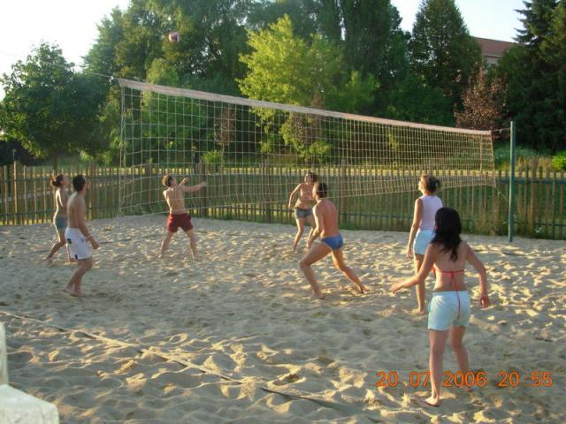
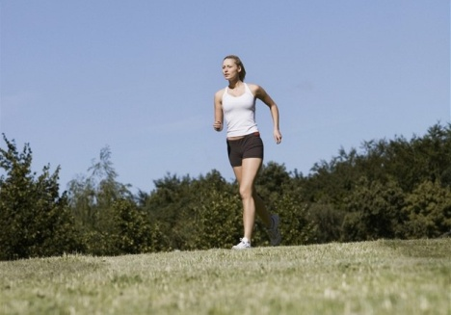
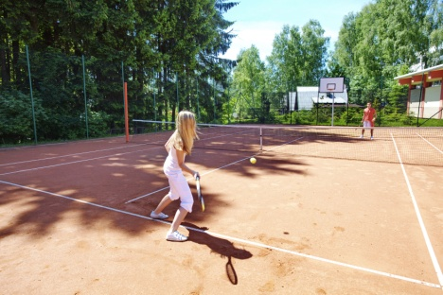
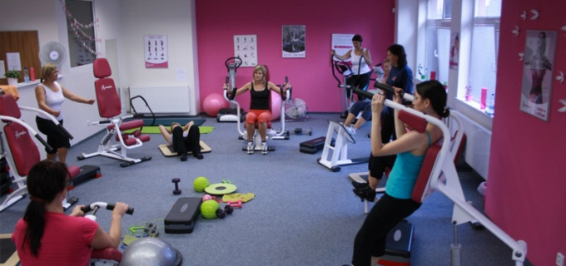
Hlavní význam
HODNOCENÍ ZDRAVOTNÍHO EFEKTU ACYKLICKÝCH SPORTŮ
(nejlépe po dosažení optimální kondice)
Kombinace podle podmínek, ročního období, zájmů a možností s cyklickými sporty
Příklad:
2krát 70 min volejbal za 14 dní
+ 2krát 70 min tenis za 14 dní
+ 2krát 40 min běh rychlostí 10 km.hod⁻¹ za 14 dní
+ 1krát 80 min kruhového tréninku za 14 dní
(frekvence cvičení obden)
Pro většinu rekreačně sportujících osob
=
DOSTATEČNÉ PRO MAXIMÁLNÍ ZDRAVOTNÍ EFEKTY

Slide 19
Maximální zdravotní efekt roční pohybové aktivity
=
6500 ZB
Např.
za 306 hod chůze v rovinatém terénu rychlostí 5 km.hod⁻¹
(1 hodinu a 40 minut ob den)
za 101 hodin běhu rychlostí 12 km.hod⁻¹
(55 min ob den)
za 204 hod hraní tenisu střední intenzitou
(1 hodinu a 7 minut ob den)
atd
atd
…
V průměru 30 až 50 minut denně
tj. jen 2,0 až 3,5 % času, kterým disponujeme

Slide 20
PA MUSÍ BÝT PRAVIDELNĚ ROZLOŽENÁ DO CELÉHO OBDOBÍ
Příklad:
6500 ZB mladý a zdravý člověk
běh dvakrát týdně (např. o víkendu) 1 hod v rovinatém terénu rychlostí 11,2 km.hod⁻¹
=
1,0433 ZB.min⁻¹
Vliv na jednotlivé rizikové faktory menší než
pomalejší pohyb po kratší dobu, stejný objem cvičení
každý den nebo obden
Např. každodenní půlhodinová rychlá chůze (6,9 km/hod = 0,5985 ZB)
= 17,955 ZB/den
= 6554 ZB/rok

Slide 21
Příklady

Slide 22
Rychlost (km/hod) | ZB/min | Rychlost (km/hod) | ZB/min | Rychlost (km/hod) | ZB/min
2,0 | 0,1514 | 6,6 | 0,5575 | 11,2 | 1,0065
2,1 | 0,1558 | 6,7 | 0,5709 | 11,3 | 1,0159
2,2 | 0,1604 | 6,8 | 0,5846 | 11,4 | 1,0253
2,3 | 0,1651 | 6,9 | 0,5985 | 11,5 | 1,0347
2,4 | 0,1701 | 7,0 | 0,6129 | 11,6 | 1,0440
2,5 | 0,1753 | 7,1 | 0,6223 | 11,7 | 1,0534
2,6 | 0,1807 | 7,2 | 0,6316 | 11,8 | 1,0628
2,7 | 0,1862 | 7,3 | 0,6410 | 11,9 | 1,0722
2,8 | 0,1920 | 7,4 | 0,6504 | 12,0 | 1,0815
2,9 | 0,1980 | 7,5 | 0,6598 | 12,1 | 1,0909
3,0 | 0,2041 | 7,6 | 0,6691 | 12,2 | 1,1003
3,1 | 0,2105 | 7,7 | 0,6785 | 12,3 | 1,1096
3,2 | 0,2170 | 7,8 | 0,6879 | 12,4 | 1,1190
3,3 | 0,2238 | 7,9 | 0,6973 | 12,5 | 1,1284
3,4 | 0,2307 | 8,0 | 0,7066 | 12,6 | 1,1378
3,5 | 0,2379 | 8,1 | 0,7160 | 12,7 | 1,1471
3,6 | 0,2452 | 8,2 | 0,7254 | 12,8 | 1,1565
3,7 | 0,2528 | 8,3 | 0,7347 | 12,9 | 1,1659
3,8 | 0,2605 | 8,4 | 0,7441 | 13,0 | 1,1753
3,9 | 0,2685 | 8,5 | 0,7535 | 13,1 | 1,1846
4,0 | 0,2766 | 8,6 | 0,7629 | 13,2 | 1,1940
4,1 | 0,2849 | 8,7 | 0,7722 | 13,3 | 1,2034
4,2 | 0,2935 | 8,8 | 0,7816 | 13,4 | 1,2127
4,3 | 0,3022 | 8,9 | 0,7910 | 13,5 | 1,2221

Slide 23
25 letý muž, BMI 24, výška 178 cm, TF klid = 68 tepů/min, běhá obden při TFc = 155 tepů/min po dobu 45 min, za týden 121 ZB.
Hmotnost:
BMI . výška² = 24 . 1,78 . 1,78 = 76,04 kg

Slide 24
25 letý muž, BMI 24, výška 178 cm, TF klid = 68 tepů/min, běhá obden při TFc = 155 tepů/min po dobu 45 min, za týden 121 ZB.
Hmotnost: BMI . výška² = 24 . 1,78 . 1,78 = 76,04 kg
MTR:
TFmax – TFklid = 220 – 25 – 68 = 127 tepů/min

Slide 25
25 letý muž, BMI 24, výška 178 cm, TF klid = 68 tepů/min, běhá obden při TFc = 155 tepů/min po dobu 45 min, za týden 121 ZB.
Hmotnost: BMI . výška² = 24 . 1,78 . 1,78 = 76,04 kg
MTR: TFmax – TFklid = 220 – 25 – 68 = 127 tepů/min
% ZC:
100 . ((TFc – TFklid) / MTR) = 100 . (0,6850) = 68,5 %

Slide 26
Kolik získá ZB za jeden trénink dvacetiletý muž, který trénuje obden a za týden získá optimální počet ZB?
Optimální počet ZB = 125
ZB za trénink = ZB za týden / počet tréninků za týden = 125 / 3,5 = 35,71 ZB

Slide 27
25 letý muž, BMI 24, výška 178 cm, TF klid = 68 tepů/min, běhá obden při TFc = 155 tepů/min po dobu 45 min, za týden 121 ZB.
Hmotnost: BMI . výška² = 24 . 1,78 . 1,78 = 76,04 kg
MTR: TFmax – TFklid = 220 – 25 – 68 = 127 tepů/min
% ZC: 100 . ((TFc – TFklid) / MTR) = 100 . (0,6850) = 68,5 %
ZB/trénink:
121 / 3,5 = 34,57 ZB

Slide 28
Kolik vydá v tréninku energie 187 cm vysoký muž, který za něj získá 34,8 ZB a má BMI = 30 kg/m²?
BMI = hmotnost / výška²
hmotnost = BMI . výška² = 30 . 3,497= 104,9 kg
ZB = EV / hmotnost/5 = 5 . EV / hmotnost
EV = (ZB . hmotnost) / 5 = (34,8 . 104,9) / 5 = 730,1 kcal
Jak vysoká je žena (BMI = 22kg/m²), která za trénink vydá 372 kcal a získá 30 ZB?
EV . 5 = ZB . hmotnost
Hmotnost = 5EV / ZB = 5 . 372 / 30 = 62 kg
BMI = hmotnost / výška²
BMI . výška² = hmotnost
Výška² = hmotnost / BMI
Výška = odmocnina (hmotnost / BMI) = odmocnina 2,818 = 1,68 m = 168 cm
5 ZB = 1 kcal/kg
Počet ZB = energetický výdej / hmotnost / 5 =
= 5x energetický výdej/hmotnost
ZB x hmotnost = 5 x EV
Hmotnost = 5 x EV/ ZB

Slide 29
25 letý muž, BMI 24, výška 178 cm, TF klid = 68 tepů/min, běhá obden při TFc = 155 tepů/min po dobu 45 min, za týden 121 ZB.
Hmotnost: BMI . výška² = 24 . 1,78 . 1,78 = 76,04 kg
MTR: TFmax – TFklid = 220 – 25 – 68 = 127 tepů/min
% ZC: 100 . ((TFc – TFklid) / MTR) = 100 . (0,6850) = 68,5 %
ZB/trénink: 121 / 3,5 = 34,57 ZB
EV/trénink:
(ZB . hmotnost) / 5 = (34,57 . 76,04( / 5 = 525,74 kcal

Slide 30
Jakou má VO₂/kg.min muž (BMI = 22,6 kg/m2, výška 182 cm) při půlhodinovém tréninku, jestliže za něj získá 15 ZB?
BMI = hmotnost / výška²
hmotnost = BMI . výška² = 22,6 . 1,82 . 1,82 = 74,9 kg
ZB = 5 . EV / hmotnost
EV = (ZB . hmotnost) / 5 = (15 . 74,9) / 5 = 224,7 kcal
EV = 5 . VO₂
VO₂ = EV / 5 = 224,7 / 5 = 44,94 L
Za 30 min = 44,9 L, za 1 min = 44,94 / 30 = 1,498 L = 1498 ml
VO₂ /min = 1498
VO₂ /kg.min = 1498 / 74,9 = 20 ml/kg.min

Slide 31
25 letý muž, BMI 24, výška 178 cm, TF klid = 68 tepů/min, běhá obden při TFc = 155 tepů/min po dobu 45 min, za týden 121 ZB.
Hmotnost: BMI . výška² = 24 . 1,78 . 1,78 = 76,04 kg
MTR: TFmax – TFklid = 220 – 25 – 68 = 127 tepů/min
% ZC: 100 . ((TFc – TFklid) / MTR) = 100 . (0,6850) = 68,5 %
ZB/trénink: 121 / 3,5 = 34,57 ZB
EV/trénink: (ZB . hmotnost) / 5 = (34,57 . 76,04( / 5 = 525,74 kcal
VO₂/trénink:
VO₂ = EV / 5 = 525,74 / 5 = 105,15 L

Slide 32
25 letý muž, BMI 24, výška 178 cm, TF klid = 68 tepů/min, běhá obden při TFc = 155 tepů/min po dobu 45 min, za týden 121 ZB.
Hmotnost: BMI . výška² = 24 . 1,78 . 1,78 = 76,04 kg
MTR: TFmax – TFklid = 220 – 25 – 68 = 127 tepů/min
% ZC: 100 . ((TFc – TFklid) / MTR) = 100 . (0,6850) = 68,5 %
ZB/trénink: 121 / 3,5 = 34,57 ZB
EV/trénink: (ZB . hmotnost) / 5 = (34,57 . 76,04( / 5 = 525,74 kcal
VO₂/trénink: VO₂ = EV / 5 = 525,74 / 5 = 105,15 L
VO₂/kg.min:
VO₂ /min = VO₂/trénink / trvání tréninku = 105,15 / 45 = 2,3367 L = 30,73 ml/kg.min

Slide 33
Jakou má VO₂/kg max 22letý muž (TFklid = 60 tepů/min, výška 184 cm,
BMI = 23 kg/m²), který měl při 40min tréninku TFc = 164 tepů/min a získal v tomto tréninku 39 ZB?
Hmotnost = BMI . výška² = 23 . 1,84 . 1,84 = 77,9 kg
MTR = TFmax – TFklid = 220 – 22 – 60 = 138 tepů/min
ZC % = 100 . (TFc – TFklid) / MTR = 100 . (164 – 60) / 138 =
= 104 / 138 = 75,4 %
ZB = 5EV/hmotnost
EV = (ZB . hmotnost) / 5 = (39 . 77,9) / 5 = 607,6 kcal
VO₂ = EV / 5 = 121,5 L
VO₂/min = 121,5 L za 40 min, za 1 min = 121,5 / 40 = 3,038 L = 3038 ml
VO₂/kg.min = 3038 ml / kg = 3038 / 77,9 = 39 ml
VO₂/kg.min 39 ml = 75,4 %,
VO₂/kg max (100 %) = 100 . (39 / 75,4) = 51,7 ml/kg.min

Slide 34
25 letý muž, BMI 24, výška 178 cm, TF klid = 68 tepů/min, běhá obden při TFc = 155 tepů/min po dobu 45 min, za týden 121 ZB.
Hmotnost: BMI . výška² = 24 . 1,78 . 1,78 = 76,04 kg
MTR: TFmax – TFklid = 220 – 25 – 68 = 127 tepů/min
% ZC: 100 . ((TFc – TFklid) / MTR) = 100 . (0,6850) = 68,5 %
ZB/trénink: 121 / 3,5 = 34,57 ZB
EV/trénink: (ZB . hmotnost) / 5 = (34,57 . 76,04( / 5 = 525,74 kcal
VO₂/trénink: VO₂ = EV / 5 = 525,74 / 5 = 105,15 L
VO₂/kg.min: VO₂ /min = VO₂/trénink / trvání tréninku = 105,15 / 45 = 2,3367 L = 30,73 ml/kg.min
VO₂/kg max:
30,73 ml = 68,5 %, VO₂/kg.min max = (30,73 / 68,5) . 100 = 44,86

Slide 35
Jakou by měla mít optimální TFc při 45min cvičení 25letá
žena (VO₂/kg max = 38,5 ml, hmotnost = 65 kg, TFklid = 69 tepů/min), která za ně získá 30,76 ZB?
EV = (ZB . hmotnost) / 5 = (30,76 . 65) / 5 = 399,88 kcal
VO₂ = EV / 5 = 399,88 / 5 = 79,98 L
VO₂/kg.min = 79,98 / 65 / 45 = 0,027344 L = 27,34 ml
% VO₂/kg.min = VO₂/kg.min / VO₂/kg.min max =
= 27,34 / 38,5 = 71 %
MTR = TFmax – TFklid = 220 – 25 – 69 = 126 tepů/min
71 % MTR = 0,71 . 126 = 89 tepů/min
TFc = TFklid + TF při 71 % MTR = 69 + 89 = 158 tepů/min

Slide 36
25 letý muž, BMI 24, výška 178 cm, TF klid = 68 tepů/min, běhá obden při TFc = 155 tepů/min po dobu 45 min, za týden 121 ZB.
Hmotnost: BMI . výška² = 24 . 1,78 . 1,78 = 76,04 kg
MTR: TFmax – TFklid = 220 – 25 – 68 = 127 tepů/min
% ZC: 100 . ((TFc – TFklid) / MTR) = 100 . (0,6850) = 68,5 %
ZB/trénink: 121 / 3,5 = 34,57 ZB
EV/trénink: (ZB . hmotnost) / 5 = (34,57 . 76,04( / 5 = 525,74 kcal
VO₂/trénink: VO₂ = EV / 5 = 525,74 / 5 = 105,15 L
VO₂/kg.min: VO₂ /min = VO₂/trénink / trvání tréninku = 105,15 / 45 = 2,3367 L = 30,73 ml/kg.min
VO₂/kg max: 30,73 ml = 68,5 %, VO₂/kg.min max = (30,73 / 68,5) . 100 = 44,86
Optimální TFc:
% ZC = 60 + (VO₂/kg.min max / 3,5) = 60 + 12,82 = 72,82 %

Slide 37
Jakou má průměrnou rychlost pohybu má žena, která trénuje obden a získá za týden 98,012 ZB?
ZB/min = 98,012 / 3,5 / 45 = 0,6223
To odpovídá rychlosti 7,1 km/hod

Slide 38
Rychlost (km/hod) | ZB/min | Rychlost (km/hod) | ZB/min | Rychlost (km/hod) | ZB/min
2,0 | 0,1514 | 6,6 | 0,5575 | 11,2 | 1,0065
2,1 | 0,1558 | 6,7 | 0,5709 | 11,3 | 1,0159
2,2 | 0,1604 | 6,8 | 0,5846 | 11,4 | 1,0253
2,3 | 0,1651 | 6,9 | 0,5985 | 11,5 | 1,0347
2,4 | 0,1701 | 7,0 | 0,6129 | 11,6 | 1,0440
2,5 | 0,1753 | 7,1 | 0,6223 | 11,7 | 1,0534
2,6 | 0,1807 | 7,2 | 0,6316 | 11,8 | 1,0628
2,7 | 0,1862 | 7,3 | 0,6410 | 11,9 | 1,0722
2,8 | 0,1920 | 7,4 | 0,6504 | 12,0 | 1,0815
2,9 | 0,1980 | 7,5 | 0,6598 | 12,1 | 1,0909
3,0 | 0,2041 | 7,6 | 0,6691 | 12,2 | 1,1003
3,1 | 0,2105 | 7,7 | 0,6785 | 12,3 | 1,1096
3,2 | 0,2170 | 7,8 | 0,6879 | 12,4 | 1,1190
3,3 | 0,2238 | 7,9 | 0,6973 | 12,5 | 1,1284
3,4 | 0,2307 | 8,0 | 0,7066 | 12,6 | 1,1378
3,5 | 0,2379 | 8,1 | 0,7160 | 12,7 | 1,1471
3,6 | 0,2452 | 8,2 | 0,7254 | 12,8 | 1,1565
3,7 | 0,2528 | 8,3 | 0,7347 | 12,9 | 1,1659
3,8 | 0,2605 | 8,4 | 0,7441 | 13,0 | 1,1753
3,9 | 0,2685 | 8,5 | 0,7535 | 13,1 | 1,1846
4,0 | 0,2766 | 8,6 | 0,7629 | 13,2 | 1,1940
4,1 | 0,2849 | 8,7 | 0,7722 | 13,3 | 1,2034
4,2 | 0,2935 | 8,8 | 0,7816 | 13,4 | 1,2127
4,3 | 0,3022 | 8,9 | 0,7910 | 13,5 | 1,2221

Slide 39
25 letý muž, BMI 24, výška 178 cm, TF klid = 68 tepů/min, běhá obden při TFc = 155 tepů/min po dobu 45 min, za týden 121 ZB.
Hmotnost: BMI . výška² = 24 . 1,78 . 1,78 = 76,04 kg
MTR: TFmax – TFklid = 220 – 25 – 68 = 127 tepů/min
% ZC: 100 . ((TFc – TFklid) / MTR) = 100 . (0,6850) = 68,5 %
ZB/trénink: 121 / 3,5 = 34,57 ZB
EV/trénink: (ZB . hmotnost) / 5 = (34,57 . 76,04( / 5 = 525,74 kcal
VO₂/trénink: VO₂ = EV / 5 = 525,74 / 5 = 105,15 L
VO₂/kg.min: VO₂ /min = VO₂/trénink / trvání tréninku = 105,15 / 45 = 2,3367 L = 30,73 ml/kg.min
VO₂/kg max: 30,73 ml = 68,5 %, VO₂/kg.min max = (30,73 / 68,5) . 100 = 44,86
Optimální TFc: % ZC = 60 + (VO₂/kg.min max / 3,5) = 60 + 12,82 = 72,82 %
Rychlost pohybu:
ZB/min = ZB/trénink / 45 = 34,57 / 45 = 0,7682 ZB/min = 8,6 – 8,7 km/hod (viz tabulka)

Slide 40
Rychlost (km/hod) | ZB/min | Rychlost (km/hod) | ZB/min | Rychlost (km/hod) | ZB/min
2,0 | 0,1514 | 6,6 | 0,5575 | 11,2 | 1,0065
2,1 | 0,1558 | 6,7 | 0,5709 | 11,3 | 1,0159
2,2 | 0,1604 | 6,8 | 0,5846 | 11,4 | 1,0253
2,3 | 0,1651 | 6,9 | 0,5985 | 11,5 | 1,0347
2,4 | 0,1701 | 7,0 | 0,6129 | 11,6 | 1,0440
2,5 | 0,1753 | 7,1 | 0,6223 | 11,7 | 1,0534
2,6 | 0,1807 | 7,2 | 0,6316 | 11,8 | 1,0628
2,7 | 0,1862 | 7,3 | 0,6410 | 11,9 | 1,0722
2,8 | 0,1920 | 7,4 | 0,6504 | 12,0 | 1,0815
2,9 | 0,1980 | 7,5 | 0,6598 | 12,1 | 1,0909
3,0 | 0,2041 | 7,6 | 0,6691 | 12,2 | 1,1003
3,1 | 0,2105 | 7,7 | 0,6785 | 12,3 | 1,1096
3,2 | 0,2170 | 7,8 | 0,6879 | 12,4 | 1,1190
3,3 | 0,2238 | 7,9 | 0,6973 | 12,5 | 1,1284
3,4 | 0,2307 | 8,0 | 0,7066 | 12,6 | 1,1378
3,5 | 0,2379 | 8,1 | 0,7160 | 12,7 | 1,1471
3,6 | 0,2452 | 8,2 | 0,7254 | 12,8 | 1,1565
3,7 | 0,2528 | 8,3 | 0,7347 | 12,9 | 1,1659
3,8 | 0,2605 | 8,4 | 0,7441 | 13,0 | 1,1753
3,9 | 0,2685 | 8,5 | 0,7535 | 13,1 | 1,1846
4,0 | 0,2766 | 8,6 | 0,7629 | 13,2 | 1,1940
4,1 | 0,2849 | 8,7 | 0,7722 | 13,3 | 1,2034
4,2 | 0,2935 | 8,8 | 0,7816 | 13,4 | 1,2127
4,3 | 0,3022 | 8,9 | 0,7910 | 13,5 | 1,2221

Slide 41
25 letý muž, BMI 24, výška 178 cm, TF klid = 68 tepů/min, běhá obden při TFc = 155 tepů/min po dobu 45 min, za týden 121 ZB.
Hmotnost: BMI . výška² = 24 . 1,78 . 1,78 = 76,04 kg
MTR: TFmax – TFklid = 220 – 25 – 68 = 127 tepů/min
% ZC: 100 . ((TFc – TFklid) / MTR) = 100 . (0,6850) = 68,5 %
ZB/trénink: 121 / 3,5 = 34,57 ZB
EV/trénink: (ZB . hmotnost) / 5 = (34,57 . 76,04( / 5 = 525,74 kcal
VO₂/trénink: VO₂ = EV / 5 = 525,74 / 5 = 105,15 L
VO₂/kg.min: VO₂ /min = VO₂/trénink / trvání tréninku = 105,15 / 45 = 2,3367 L = 30,73 ml/kg.min
VO₂/kg max: 30,73 ml = 68,5 %, VO₂/kg.min max = (30,73 / 68,5) . 100 = 44,86
Optimální TFc: % ZC = 60 + (VO₂/kg.min max / 3,5) = 60 + 12,82 = 72,82 %
Rychlost pohybu: ZB/min = ZB/trénink / 45 = 34,57 / 45 = 0,7682 ZB/min = 8,6 – 8,7 km/hod (viz tabulka)
Optimální rychlost pohybu:
Optimální % ZC = 72,82. Optimální VO₂/kg při tréninku = 0,7282 . 44,86 =
32,67 ml. Optimální EV/kg.min = 32,67 . 5 = 163,34 cal = 0,16334 kcal.
ZB = 5 . EV = 0,8167 ZB = 9,01 km/hod

Slide 42
25 letý muž, BMI 24, výška 178 cm, TF klid = 68 tepů/min, běhá obden při TFc = 155 tepů/min po dobu 45 min, za týden 121 ZB.
Hmotnost: BMI . výška² = 24 . 1,78 . 1,78 = 76,04 kg
MTR: TFmax – TFklid = 220 – 25 – 68 = 127 tepů/min
% ZC: 100 . ((TFc – TFklid) / MTR) = 100 . (0,6850) = 68,5 %
ZB/trénink: 121 / 3,5 = 34,57 ZB
EV/trénink: (ZB . hmotnost) / 5 = (34,57 . 76,04( / 5 = 525,74 kcal
VO₂/trénink: VO₂ = EV / 5 = 525,74 / 5 = 105,15 L
VO₂/kg.min: VO₂ /min = VO₂/trénink / trvání tréninku = 105,15 / 45 = 2,3367 L = 30,73 ml/kg.min
VO₂/kg max: 30,73 ml = 68,5 %, VO₂/kg.min max = (30,73 / 68,5) . 100 = 44,86
Optimální TFc: % ZC = 60 + (VO₂/kg.min max / 3,5) = 60 + 12,82 = 72,82 %
Rychlost pohybu: ZB/min = ZB/trénink / 45 = 34,57 / 45 = 0,7682 ZB/min = 8,6 – 8,7 km/hod (viz tabulka)
Optimální rychlost pohybu: Optimální % ZC = 72,82. Optimální VO₂/kg při tréninku = 0,7282 . 44,86 = 32,67 ml. Optimální EV/kg.min = 32,67 . 5 = 163,34 cal = 0,16334 kcal. ZB = 5 . EV = 0,8167 ZB = 9,01 km/hod
Energetický výdej/kg týden:
(EV = ZB . Hmotnost) / 5 = (121 . 76,04) / 5 = 9200,84 / 5 = 1840,2 kcal = 24,2 kcal/kg; totéž jako EV = ZB / 5 = 121 / 5 = 24,2 kcal/kg

Slide 43
25 letý muž, BMI 24, výška 178 cm, TF klid = 68 tepů/min, běhá obden při TFc = 155 tepů/min po dobu 45 min, za týden 121 ZB.
Hmotnost: BMI . výška² = 24 . 1,78 . 1,78 = 76,04 kg
MTR: TFmax – TFklid = 220 – 25 – 68 = 127 tepů/min
% ZC: 100 . ((TFc – TFklid) / MTR) = 100 . (0,6850) = 68,5 %
ZB/trénink: 121 / 3,5 = 34,57 ZB
EV/trénink: (ZB . hmotnost) / 5 = (34,57 . 76,04( / 5 = 525,74 kcal
VO₂/trénink: VO₂ = EV / 5 = 525,74 / 5 = 105,15 L
VO₂/kg.min: VO₂ /min = VO₂/trénink / trvání tréninku = 105,15 / 45 = 2,3367 L = 30,73 ml/kg.min
VO₂/kg max: 30,73 ml = 68,5 %, VO₂/kg.min max = (30,73 / 68,5) . 100 = 44,86
Optimální TFc: % ZC = 60 + (VO₂/kg.min max / 3,5) = 60 + 12,82 = 72,82 %
Rychlost pohybu: ZB/min = ZB/trénink / 45 = 34,57 / 45 = 0,7682 ZB/min = 8,6 – 8,7 km/hod (viz tabulka)
Optimální rychlost pohybu: Optimální % ZC = 72,82. Optimální VO₂/kg při tréninku = 0,7282 . 44,86 = 32,67 ml. Optimální EV/kg.min = 32,67 . 5 = 163,34 cal = 0,16334 kcal. ZB = 5 . EV = 0,8167 ZB = 9,01 km/hod
Energetický výdej/kg týden: (EV = ZB . Hmotnost) / 5 = (121 . 76,04) / 5 = 9200,84 / 5 = 1840,2 kcal = 24,2 kcal/kg; totéž jako EV = ZB / 5 = 121 / 5 = 24,2 kcal/kg

